Slide 1
Закони України
Закон України « Про вищу освіту»
від 01.07.2014 №1556-VII
(статті 44 та 45)

Slide 2


«Про невідкладні заходи щодо забезпечення функціонування та розвитку освіти в Україні» від 04.07.2005 №1013
«Про додаткові заходи щодо підвищення якості освіти в Україні» від 20.03.2008 №244
«Про забезпечення дальшого розвитку вищої освіти в Україні» від 25.09.2008 №857
«Про заходи щодо забезпечення пріоритетного розвитку освіти в Україні» від 30.09.2010 №926
Укази Президента України

Slide 3
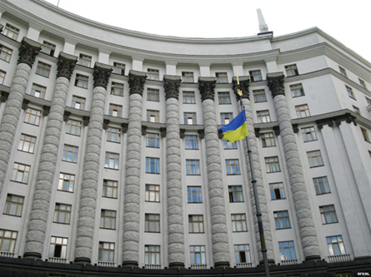
«Деякі питання запровадження зовнішнього незалежного оцінювання та моніторингу якості освіти» від 25.08.2004 №1095
«Порядок проведення зовнішнього незалежного оцінювання та моніторингу якості освіти» (в редакції постанови КМУ від 08.07.2015 № 533)
«Про невідкладні заходи щодо запровадження зовнішнього незалежного оцінювання та моніторингу якості освіти» від 31.12.2005 №1312
«Про затвердження Порядку залучення педагогічних, наукових, науково-педагогічних працівників та інших фахівців до проведення зовнішнього незалежного оцінювання» від 15.04.2015 №222
Постанови Кабінету Міністрів України

Slide 4

Накази Міністерства освіти і науки України
«Про затвердження Переліку захворювань, що можуть бути перешкодою для проходження громадянами зовнішнього незалежного оцінювання» від 25.02.2008 №124/95
«Про затвердження Положення про проведення пробного зовнішнього незалежного оцінювання навчальних досягнень випускників навчальних закладів системи загальної середньої освіти» від 29.05.2008 № 479
«Про затвердження Положення про громадське спостереження за проведенням зовнішнього незалежного оцінювання навчальних досягнень випускників загальноосвітніх навчальних закладів» від 25.11.2011 №1354

Slide 5
Накази Міністерства освіти і науки України
«Про затвердження Умов прийому на навчання до вищих навчальних закладів України в 2016 році» від 15.10.2015 р. №1085
«Про програми зовнішнього незалежного оцінювання для осіб, які бажають здобувати вищу освіту на основі повної загальної середньої освіти» від 01.10.2014 № 1121 (відповідно до листа Міністерства освіти і науки України від 20.10.2015 № 1/11-15239)
«Про закріплення зон обслуговування за регіональними центрами оцінювання якості освіти» від 26.10.2015 №1107

Slide 6
Наказ Міністерства освіти і науки України
14.09. 2015 №923
(Із змінами, внесеними згідно з Наказом Міністерства освіти і науки України №1078 від 13.10.2015)
«Деякі питання проведення в 2016 році зовнішнього незалежного оцінювання результатів навчання, здобутих на основі повної загальної середньої освіти», зареєстровано в Міністерстві юстиції України від 28 вересня 2015 року за №1152/27597, від 20 жовтня 2015р. за №1270/27715

Slide 7
Витяг з наказу Міністерства освіти і науки України від 14.09. 2015 р. №923
2. Встановити, що в 2017 році:
зовнішнє незалежне оцінювання результатів навчання, здобутих на основі повної загальної освіти, проводитиметься з 23 травня до 16 червня;

Slide 8
ПЕРЕЛІК навчальних предметів, з яких особи, що виявили бажання вступати до вищих навчальних закладів України в 2017 році, проходитимуть зовнішнє незалежне оцінювання результатів навчання, здобутих на основі повної загальної середньої освіти
23 травня - українська мова і література
25 травня - іспанська мова
25 травня - німецька мова
25 травня - французька мова
29 травня - англійська мова
31 травня - математика
02 червня - історія України
06 червня - російська мова
08 червня - біологія
12 червня - географія
14 червня - фізика
16 червня – хімія

Slide 9
2) результати зовнішнього незалежного оцінювання з української мови і літератури (’’Українська мова’’ та ’’Власне висловлення’’, а також із математики або історії України (період XX-початок XXI століття) зараховуються як результати державної підсумкової атестації за освітній рівень повної загальної середньої освіти для випускників старшої школи загальноосвітніх навчальних закладів 2017 року;
3) Кожен зареєстрований учасник зовнішнього незалежного оцінювання має право скласти не більше як із чотирьох навчальних предметів із переліку, затвердженого пунктом 1 цього наказу.

Slide 10
ЗНО-2017 розпочнеться 23 травня
Зовнішнє незалежне оцінювання випускників шкіл та осіб, які вступатимуть до вищих навчальних закладів у 2017 році розпочнеться 23 травня та триватиме до 16 червня. Відповідні дати визначені наказом МОН, яким затверджений календарний план підготовки та проведення ЗНО в 2017 році.
Зокрема, основна сесія зовнішнього оцінювання розпочнеться проведенням тесту з української мови і літератури.
25 травня відбудуться тестування з німецької, французької та іспанської мов, 29 з англійської мови.
Зовнішнє оцінювання з математики і історії України буде проведено
31 травня та 2 червня відповідно.
Тест з російської мови абітурієнти складатимуть 6 червня, з біології 8 червня, з географії 12 червня, фізики - 14 червня.
Завершуватиме програму основної сесії ЗНО тест з хімії, що буде проведений 16 червня.

Slide 11
Реєстрація осіб для участі у зовнішньому незалежному оцінюванні розпочнеться 6 лютого і триватиме до 17 березня.
Додаткова сесія ЗНО буде проведена з 3 до 12 липня за окремим графіком.
Як відомо, кожен зареєстрований учасник зовнішнього незалежного оцінювання в 2017 році матиме право скласти тести не більш ніж із чотирьох навчальних предметів.
Результати зовнішнього незалежного оцінювання з трьох предметів (українська мова і література (українська мова), математика або історія України (період ХХ - початок ХХІ століття), а також один навчальний предмет за вибором випускника) зараховуються як результати державної підсумкової атестації за освітній рівень повної загальної середньої освіти для випускників старшої школи загальноосвітніх навчальних закладів 2017 року.

Slide 12
ДПА і ЗНО - 2017: що необхідно знати випускнику
Завдання сертифікаційних робіт з української мови і літератури, історії України, математики, біології, географії, фізики, хімії та російської мови укладатимуть на основі програм зовнішнього незалежного оцінювання, затверджених наказом Міністерства освіти і науки від 3 лютого 2016 року № 77. Завдання сертифікаційних робіт з іноземних мов у 2017 році буде укладено відповідно до програми, затвердженої наказом Міністерства освіти і науки України від 01 жовтня 2014 року № 1121. Такий вид мовленнєвої діяльності, як розуміння мови на слух (аудіювання), не перевірятиметься.

Slide 13
Для визначення результатів державної підсумкової атестації випускників загальноосвітніх навчальних закладів, яка у 2017 році відбуватиметься у формі зовнішнього незалежного оцінювання, зараховуватимуться результати виконання всіх або частини завдань сертифікаційної роботи, що залежить від конкретного навчального предмета. Наприклад, сертифікаційні роботи з української мови і літератури, а також історії України міститимуть субтест, за результатами виконання якого, випускники загальноосвітніх навчальних закладів 2017 року отримають оцінки за державну підсумкову атестацію. Для української мови – це завдання частин «Українська мова» і «Власне висловлення», для історії України – «Історія України ХХ – початку ХХІ ст.».
Для визначення результатів державної підсумкової атестації випускників 2017 року з іноземних мов та російської, а також з математики, зараховуватиметься частина завдань сертифікаційної роботи зовнішнього незалежного оцінювання. Щодо інших навчальних предметів: географії, хімії, фізики, біології, то оцінка за державну підсумкову атестацію визначатиметься за результатами виконання всієї сертифікаційної роботи.

Slide 14
ПЕРЕЛІК навчальних предметів, з яких проводиться державна підсумкова атестація випускників загальноосвітніх навчальних закладів III ступеня у 2016/2017 навчальному році
№ з/п | Назва навчального предмету | Форма проведення державної підсумкової атестаціі | Примітка
1. | Українська мова | У формі зовнішнього незалежного оцінювання
2. | Математика | У формі зовнішнього незалежного оцінювання | Випускник має право обрати один із зазначених предметів незалежно від профілю навчального закладу
3. | Історія України
 | Усі предмети | У формі зовнішнього незалежного оцінювання | За вибором випускника

Slide 15
Пробне ЗНО як необхідний компонент підготовки до
ЗНО - 2017

Slide 16

«Положення про проведення пробного зовнішнього незалежного оцінювання навчальних досягнень випускників навчальних закладів системи загальної середньої освіти», затверджене наказом Міністерства освіти і науки України від 29.05.2008 № 479, зареєстровано у Міністерстві юстиції України 11.06.2008 за № 522/15213 (зі змінами)
Наказ Українського центру оцінювання якості освіти від 29.10.2015 р. № 81
«Про проведення пробного зовнішнього незалежного оцінювання в 2017 році»

Slide 17

передбачає надання можливості:
пройти процедуру зовнішнього незалежного оцінювання у повній відповідності до основної сесії
підготуватися до державної підсумкової атестації з української мови, математики та історії України
використовувати завдання пробного ЗНО, перекладені кримськотатарською, молдовською, польською, російською, румунською, угорською мовами (крім завдань з української мови і літератури, російської та іноземних мов).

Slide 18


передбачає надання можливості:
виконувати тести у реальному часі, ефективно розподіляти час
попрацювати над тестами у реальному часі, ефективно розподіляти час
психологічно адаптуватися до основної сесії ЗНО
скоригувати підготовку до ЗНО
визначити власний рівень знань

Slide 19

Графік
проведення пробного ЗНО 2017 року
№ з/п | Предмети | Дата проведення пробного ЗНО
1 | українська мова і література | 01 квітня 2017
2 | англійська мова, біологія, географія, іспанська мова, історія України, математика, німецька мова, російська мова, фізика, французька мова, хімія | 08 квітня 2017

Slide 20

Реєстрація
Реєстрація осіб , які виявили бажання взяти участь у пробному ЗНО , здійснюється на сайті Одеського регіонального центру оцінювання якості освіти (ОРЦОЯО)
з 10 січня до 31 січня 2017 року
за адресою:
www.test-center.od.ua

Slide 21
УВАГА!
Пробне ЗНО є платним для учасників і неприбутковим для організаторів та проводиться за кошти фізичних і юридичних осіб. Вартість одного пробного тестування орієнтовно складає 120 грн.
Результати пробного ЗНО визначаються учасниками самостійно за інформацію з правильними відповідями, наданою РЦОЯО.
Під час проведення ПЗНО-2017 буде організована робота сервісу «Визначення результатів пробного зовнішнього незалежного оцінювання за шкалою 100-200 балів» та надано доступ учасників до нього.
Результати ПЗНО-2017 за шкалою 100-200 балів будуть розміщені на інформаційних сторінках «Особистий кабінет учасника ПЗНО» (для осіб, які скористалися сервісом).

Slide 22
УВАГА!
.
Встановлено поріг "склав/не склав" для пробного ЗНО
Українським центром оцінювання якості освіти визначено поріг «склав/не склав» для тестів пробного ЗНО з тих предметів, тестування з яких було проведено 8 квітня.
За інформацією УЦОЯО, значення порога «склав/не склав» для тесту пробного ЗНО з математики становить 13 балів, історії України - 28 балів, англійської - 14 балів, німецької - 13 балів, іспанської - 16 балів, французької - 14 балів, російської мови - 33 бали, біології - 22 бали, географії - 26 балів, фізики - 14 балів, хімії - 22 бали.
Скориставшись ключами та схемами оцінювання завдань сертифікаційної роботи, кожен учасник тестування має можливість самостійно визначити кількість набраних балів за виконання завдань тесту.
Як відомо, поріг тесту «склав/не склав» визначатиметься для кожного тесту індивідуально і означатиме прохідний поріг, у разі подолання якого, абітурієнт отримає право використовувати результат тесту під час конкурсного відбору до вищих навчальних закладів.

Slide 23

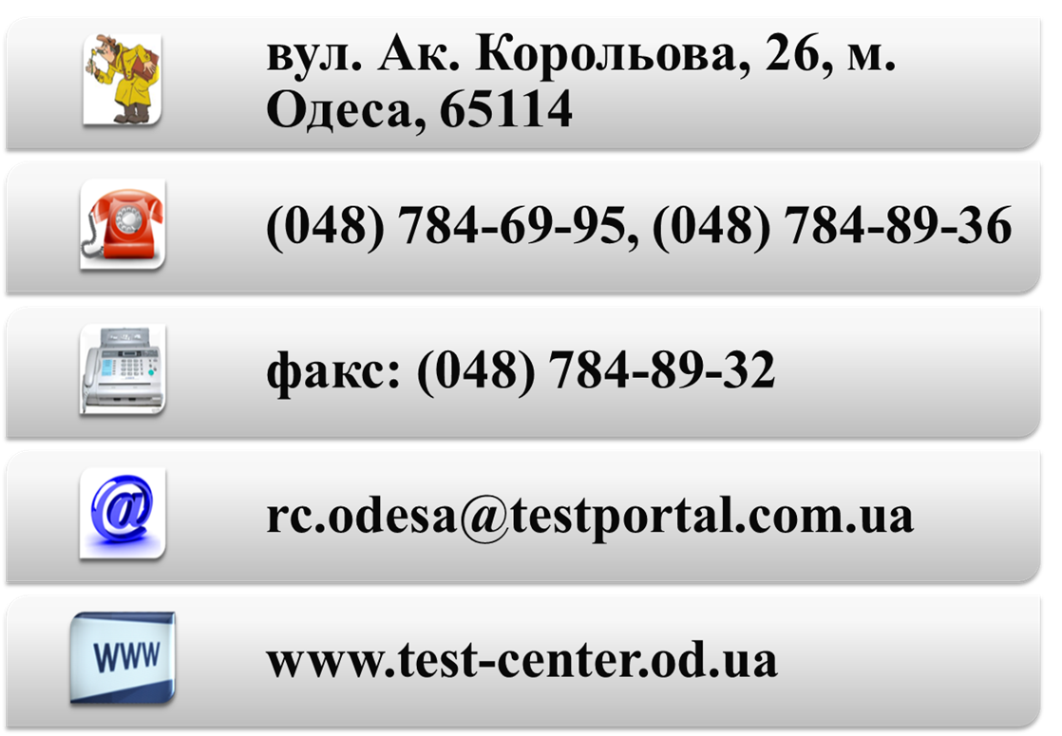
Наші контакти

Slide 24


ДЯКУЮ ЗА УВАГУ!

